Slide 1
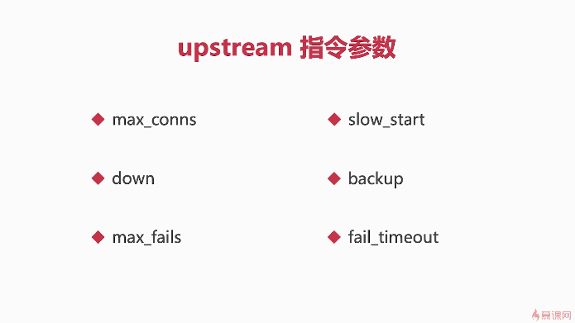
Upstream 是配置集群的指令块

Slide 2
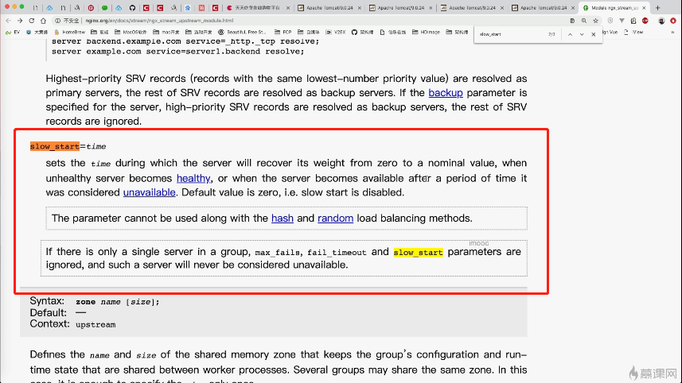
Max_conns：max connection 限制一台服务器最大连接数，
这里的服务器是指在上游服务器里的服务器，默认是0，表示不限制。
Slow_start：缓慢启动、集群中的服务器，缓慢的被nginx管理，
而不是一下子全部被nginx管理。要配合权重使用。

Slide 3
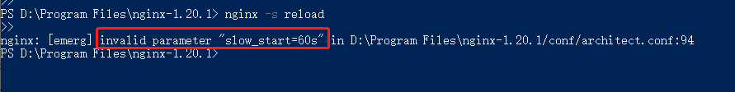
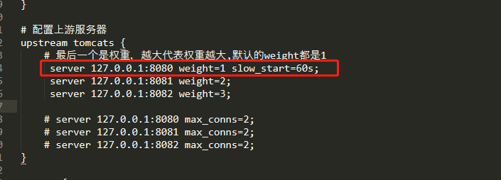
只有商业版才可以使用

Slide 4
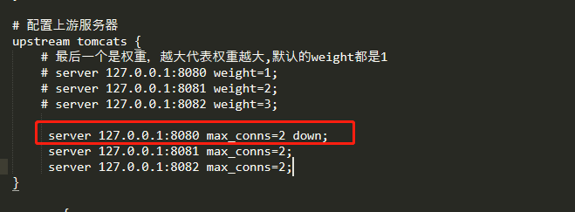
down:集群服务器下线，不能被用户访问到

Slide 5
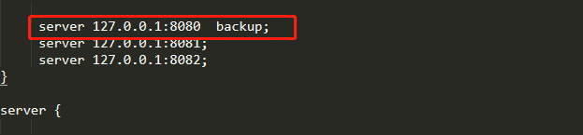
Backup 标示备用机，及群众其他机器没有宕机的话，请求不会走到这台备用机上
当集群中其他所有机器都挂了，那么这台机器就会顶上去。

Slide 6
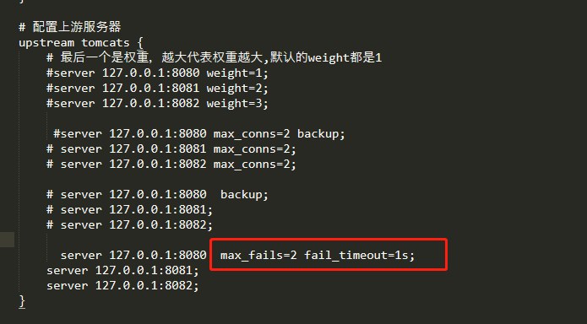
Max_fails：最大失败次数，当这个服务器的失败次数达到最大失败次数之后，
那么nginx会把这台服务器提出到集群外。Nginx 认为这台服务器宕机了。
默认值是1；
Fail_timeout：和max_fails参数结合使用，当nginx认为其宕机之后，设置个超时时间，
在这个时间内不会再次请求那台“宕机”的服务器；
当达到这个时间之后，那么进来的新请求就会再次分配给那台认为“宕机”的服务器处理。
默认值是10s。
可以用jmeter做测试

